Slide 1
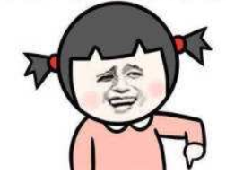

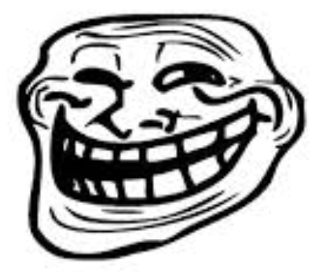
邓哥
摸尼卡
成哥
客户端
服务器

Slide 2
我爱你
邓哥
摸尼卡

Slide 3
邓哥
摸尼卡
我爱你
我恨你
成哥

Slide 4
加密

Slide 5
加密
对称加密：产生一个密钥，可以用其加密，也可以用其解密
key
加密过程：
信息
+
key
=
信息
key
解密过程：
+
key
=
信息
信息
常用算法：DES、3DES、AES、Blowfish等

Slide 6
key1
我们使用 通信
key1
key1
key1
我爱你
邓哥
摸尼卡
对称加密

Slide 7
key1
key1
邓哥
摸尼卡
key1
key1
我们使用 通信
我们使用 通信
key1
成哥
对称加密的风险

Slide 8
key1
key1
邓哥
摸尼卡
key1
key1
我爱你
我恨你
key1
成哥

Slide 9
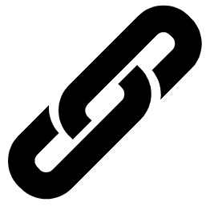
加密
非对称加密：产生一对密钥，一个用于加密，一个用于解密
产生密钥对：
公钥
私钥
key
加密过程：
信息
+
公钥key
=
信息
key
解密过程：
+
私钥key
=
信息
信息
常用算法：RSA、Elgamal、Rabin、D-H、ECC等

Slide 10
公钥key1
公钥key1
公钥key1
key1
私钥key1
我爱你
key1
邓哥
x$%2@*
摸尼卡
非对称加密的问题

Slide 11
公钥key1
公钥key1
公钥key1
key1
私钥key1
key2
key2
key2
邓哥
key2
摸尼卡
我爱你
key2
你是个好人
非对称加密缺点的解决

Slide 12
公钥key3
公钥key1
私钥key1
邓哥
摸尼卡
公钥key3
公钥key1
公钥key1
公钥key3
成哥
私钥key3
非对称加密的风险

Slide 13
公钥key3
公钥key1
私钥key1
key2
key2
邓哥
摸尼卡
key3
key1
key2
key2
公钥key1
公钥key3
成哥
私钥key3
key2

Slide 14
公钥key3
公钥key1
私钥key1
key2
key2
邓哥
摸尼卡
key2
key2
我爱你
我恨你
公钥key1
公钥key3
成哥
私钥key3
key2

Slide 15
CA：Certificate Authority
证书颁发机构

Slide 16
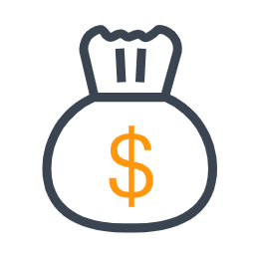


证书颁发流程
服务器地址：www.monica.com
公钥key1
公钥 KEY
私钥 KEY
摸尼卡

Slide 17
证书 Digital Certificate (DC)
www.monica.com
证书颁发机构
私钥 KEY
由于证书中的服务器公钥、证书签名是通过CA的私钥加密的。
因此，其他终端只能通过CA的公钥解密读取，但无法重新加密伪造。
公钥key1
私钥 KEY
证书签名

Slide 18
证书签名 Signature
证书签名
=
www.monica.com
+
CA公钥 KEY
+
公钥key1
证书签名的算法是公开的，它出现的目的，是为了让每一个拿到证书的终端，可以验证签名是否被篡改

Slide 19

第1步：浏览器获取证书
公钥key1
私钥key1
www.monica.com
证书颁发机构
公钥key1
邓哥
摸尼卡
证书签名
验证签名

Slide 20

第1步：无法被篡改
公钥key1
私钥key1
www.abc.com
证书颁发机构
邓哥
摸尼卡
公钥key1
证书签名
www.monica.com
验证签名
证书颁发机构
公钥key1
成哥
证书签名

Slide 21
后续：和之前一样
公钥key1
key1
公钥key1
key2
私钥key1
key2
key2
key2
我爱你
邓哥
摸尼卡
key2
你是个好人

Slide 22
后续：第三方无法查看和篡改
公钥key1
公钥key1
私钥key1
key2
key2
邓哥
摸尼卡
key1
key1
key2
key2
公钥key1
成哥

Slide 23
http协议
https协议
http
https
SSL
TCP/IP
加密传输协议
TCP/IP
浏览器希望，通过https协议拿到的网页中，其他资源均应该使用https协议获取

Slide 24
服务器：申请证书
客户端：访问时，使用 https://xxxx
https的默认端口是443

